Slide 1
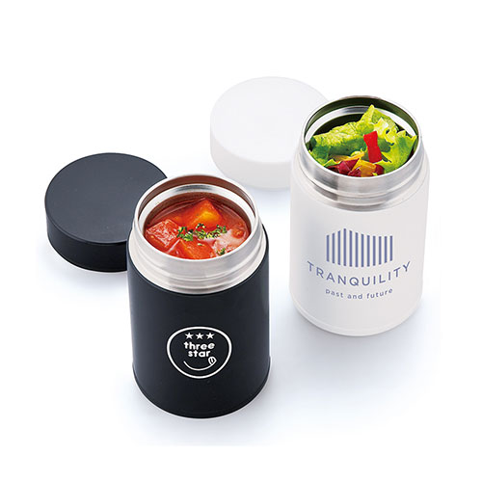
【提案書】
スタンダード真空フードポット
特徴
お弁当＋αにベストな、容量240mlでお手頃サイズの真空フードポット。オリジナルの名入れが映えるシンプルなでザインです。物販品やイベントやキャンペーン用のノベルティにオススメです。
商品写
納期
納期スペース
仕様
カラー展開：ブラック、ホワイト
素材：胴部:ステンレス鋼蓋:ステンレス鋼、ポリプロピレン パッキン:シリコーンゴム
サイズ：φ65×110mm 箱サイズ117×70×70mm
包装：化粧箱入
備考：名入れ可能 容量:240ml
お見積
お見積りスペース

